Slide 1
第3章 OpenGL编程环境介绍
王振武

Slide 2
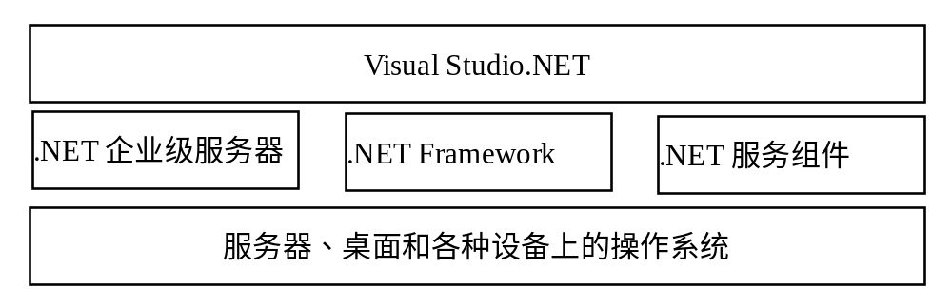
3.1 VS.NET2008开发环境介绍

Slide 3
Visual Studio.NET 2008对微软之前的主要开发工具做了全新集成并有了质的飞跃，它内置支持Visual Basic.NET，Visual C#.NET，Visual C++.NET和Visual J#.NET等多种语言，并且各种语言拥有统一的开发环境，可以进行跨语言调试和跨语言调用。
需要说明的是Visual Studio.NET并不是对Microsoft Visual C++，Microsoft Visual Basic等语言的简单集成， Visual C++.NET， Visual Basic.NET等语言是基于全新的设计思想开发的。对计算机图形学的主要算法，本书采用C语言加OpenGL的方式加以实现，开发环境为Visual C++.NET 2008，并且采用Win32控制台应用程序的形式，创建控制台应用程序的步骤参考3.3节。

Slide 4
3.2 OpenGL软件包介绍
3.2.1 OpenGL概述
OpenGL具有如下几个突出的特点。
（1）跨平台特性。OpenGL独立于硬件和窗口系统，在运行各种操作系统的各种计算机上都能使用，具有很高的可移植性。
（2）应用的广泛性。OpenGL是目前最主要的二维、三维交互式图形应用程序开发环境，已经成为业界最受推荐的图形应用编程接口。OpenGL已被广泛地应用于CAD/CAM、三维动画、数字图像处理以及虚拟现实等领域。
（3）网络透明性。建立在客户端/服务器模式上的网络透明性是OpenGL的固有特性，它允许一个运行在工作站上的进程在本机或通过网络在远程工作站上显示图形。利用这个特点能够均衡各图形工作站的工作负荷，共同承担图形应用任务。
（4）高质量和高性能。无论在哪个应用领域，无论是在PC、工作站还是大型机上，OpenGL的高质量和高效率的图形生成能力都能得到充分体现，绘制的二维、三维图形效果逼真。
（5）出色的编程特性。OpenGL在各种平台上已经有多年的应用实践，加之严格的规范控制，因此OpenGL具有良好的稳定性和易使用性。

Slide 5
3.2 OpenGL软件包介绍
3.2.2 OpenGL的主要功能
作为性能优越的图形应用程序设计接口（API），OpenGL具有如下9大功能。
（1）模型绘制。OpenGL能够绘制点、线和多边形。应用这些基本的形体，可以构造出几乎所有的三维模型。
（2）模型观察。在建立了三维景物模型后，就需要用OpenGL描述如何观察所建立的三维模型。观察三维模型是通过一系列的坐标变换进行的。模型的坐标变换使观察者能够在视点位置观察与视点相适应的三维模型景观。在整个三维模型的观察过程中，投影变换的类型决定观察三维模型的观察方式，不同的投影变换得到的三维模型的显示效果也是不同的。最后的视窗变换则对模型的显示结果进行裁剪缩放，即决定整个三维模型 在屏幕上的图像。
（3）颜色模式的指定。OpenGL应用了一些专门的函数来指定三维模型的颜色。程序开发者可以选择两个颜色模式，即RGBA模式和颜色表模式。在RGBA模式中，颜色直接由RGB值来指定；在颜色表模式中，颜色值则由颜色表中的一个颜色索引值来指定。开发者还可以选择平面着色和光滑着色两种着色方式对整个三维景观进行着色。

Slide 6
3.2 OpenGL软件包介绍
3.2.2 OpenGL的主要功能
（4）光照应用。用OpenGL绘制的三维模型必须加上光照才能更加与客观物体相似。OpenGL提供了管理4种光(辐射光、环境光、镜面光和漫反射光)的方法，另外还可以指定模型表面的反射特性。
（5）图像效果增强。OpenGL提供了一系列的增强三维景观的图像效果的函数，这些函数通过反走样、混合和雾化来增强图像的效果。反走样技术用于改善图像中线段图形的锯齿状现象，从而使其更加平滑，混合用于处理模型的半透明效果，雾化使得图形从视点到远处逐渐褪色，从而使图形效果更接近于真实。
（6）位图和图像处理。OpenGL还提供了专门对位图和图像进行操作的函数。位图和图像数据均采用像素矩阵表示。

Slide 7
3.2 OpenGL软件包介绍
3.2.2 OpenGL的主要功能
（7）纹理映射。三维景物因缺少景物的具体细节而显得不够真实，为了更加逼真地表现三维景物，OpenGL提供了纹理映射的功能。OpenGL提供的一系列纹理映射函数使得开发者可以十分方便地把真实图像贴到景物的多边形上，从而可以更加逼真地绘制三维景观。
（8）实时动画。为了获得平滑的动画效果，需要先在内存中生成下一幅图像，然后把已经生成的图像从内存拷贝到屏幕上，这就是OpenGL的双存技术(double buffer)。OpenGL提供了双缓存技术的一系列函数。
（9）交互技术。目前有许多图形应用需要人机交互，OpenGL提供了方便的三维图形人机交互接口，用户可以选择修改三维景观中的物体。

Slide 8
3.2 OpenGL软件包介绍
3.2.3 OpenGL的基本语法
1.相关函数库介绍
OpenGL主要由以下函数库组成。
1.OpenGL核心库。库中函数以“gl”为前缀，共计约115个最基本的命令函数。这些函数用于常规的、核心的图形处理，如建立各种几何模型，产生光照效果、进行反走样和投影变换等。
2.OpenGL实用程序库。库中函数以“glu”为前缀，共计约43个函数。这些函数在任何OpenGL平台上都可以使用，它们通过调用核心库函数，实现一些较为复杂的操作，如纹理映射、坐标变换、网格化、曲线曲面的绘制等。

Slide 9
3.2 OpenGL软件包介绍
3.2.3 OpenGL的基本语法
3.OpenGL编程辅助库。库中函数以“aux”为前缀，共计约31个函数。这些函数主要用户窗口管理、输入处理、删除处理以及绘制一些简单的三维图形，但它们不能在所有的OpenGL平台上使用。
4.OpenGL实用程序工具包（OpenGL Utility Toolkit, GLUT）。包中函数以“glut”为前缀，共计约30多个函数。这些函数主要提供基于窗口的工具，如窗口系统的初始化、多窗口管理、菜单管理、字体设置以及一些较为复杂图形的绘制。它们可以在所有的OpenGL平台上运行。
5.Windows专用库。库中函数以“wgl”开头，共6个函数。这些函数主要用于链接OpenGL和Windows NT操作系统。

Slide 10
3.2 OpenGL软件包介绍
3.2.3 OpenGL的基本语法
2.命名规则
OpenGL函数都遵循一个命名约定，即：
<库前缀><根命令><可选参数个数><可选参数类型>
通过函数的命名规则，我们可以了解函数来自哪个库，需要多少个参数以及参数的数据类型等信息。例如函数glColor3f()，gl表示该函数来自核心库，Color是该函数的根命令，表示函数用于颜色设定，3f表示函数采用3个浮点数参数。这种命名规则便于程序开发人员记住参数列表，非常方便。有些函数也使用一个或多个符号常量，这些符号常量均使用GL开头，常量名中各组成词用“—”分开，且都采用大写形式，如GL_RGB、GL_POLYGON等。

Slide 11
3.2 OpenGL软件包介绍
3.2.3 OpenGL的基本语法
3.数据类型
OpenGL数据类型 | 内部表示法 | C语言数据类型
GLbyte | 8位整数 | signed char
GLshort | 16位整数 | short
Glint, GLsizei | 32位整数 | long
GLfloat, GLclampf | 32位浮点数 | float
GLdouble, GLclampd | 64位浮点数 | double
GLubyte, GLboolean | 8位无符号整数 | unsigned char
GLshort | 16位无符号整数 | unsigned short
GLuint, GLenum, GLbitfield | 32位无符号整数 | unsigned long

Slide 12
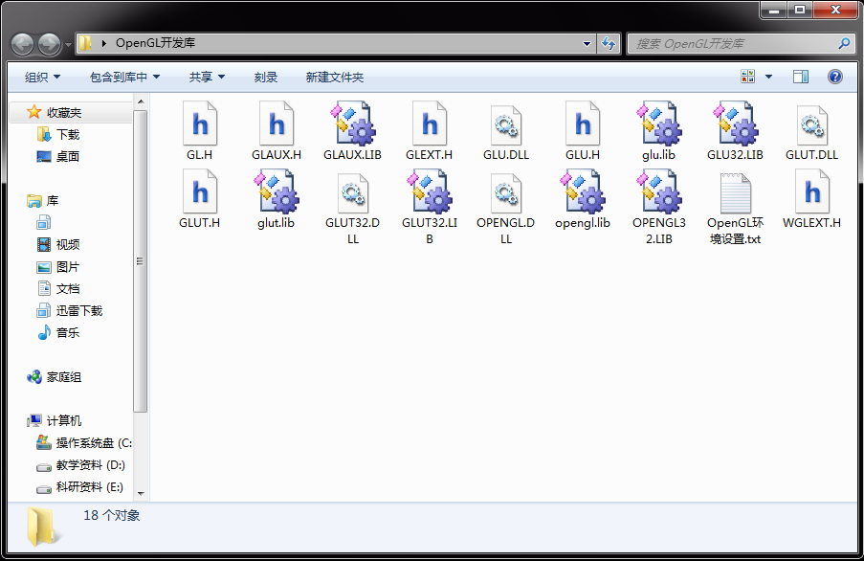
3.3 设置OpenGL编程环境
3.3.1 OpenGL编程环境设置
（1）选择编程环境。编程环境选择为Visual C++.NET 2008，在安装VS.NET的时候进行安装，操作系统一般为Windows 7 或Windows XP。
（2）下载OpenGL开发包。下载OpenGL开发库文件（例如可以在www.csdn.net上搜索并下载），将下载的压缩包解压后如图3-2所示。

Slide 13
3.3 设置OpenGL编程环境
3.3.1 OpenGL编程环境设置
（3）OpenGL开发包安装。具体分为如下三步。
①把解压得到的扩展名为h（*.h）的文件复制到x:\Program Files\Microsoft\Visual Studio 9.0\VC\include\GL文件夹中。这里的x是安装VS.NET 2008的盘符号，如果没有GL这个文件夹则可以自己新建一个，Visual Studio.NET 2008环境下是需要新建GL文件夹的。
②把解压得到的扩展名为lib（*.lib）的文件复制到x:\Program Files\Microsoft\Visual Studio 9.0\VC\lib文件夹中，即静态函数库所在的文件夹。
③把解压得到的扩展名为dll（*.dll）的文件复制到操作系统目录下的system32文件夹中，例如C:\Windows\System32。

Slide 14
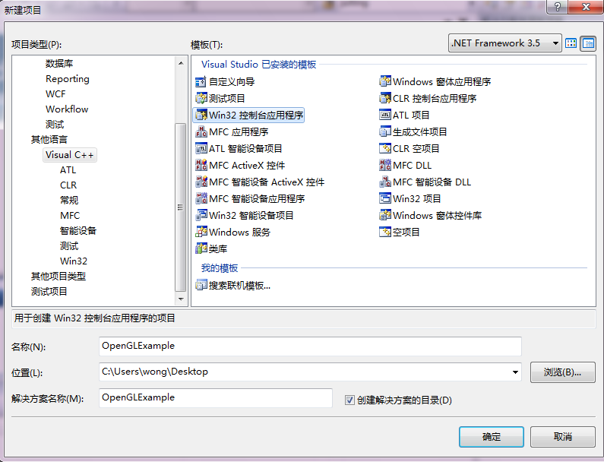
3.3 设置OpenGL编程环境
3.3.1 OpenGL编程环境设置
（4）在VC++.NET2008开发环境中创建工程。具体步骤如下。
①创建一个空的Win32控制台应用程序，工程名称为OpenGLExample，如图3-3所示。

Slide 15
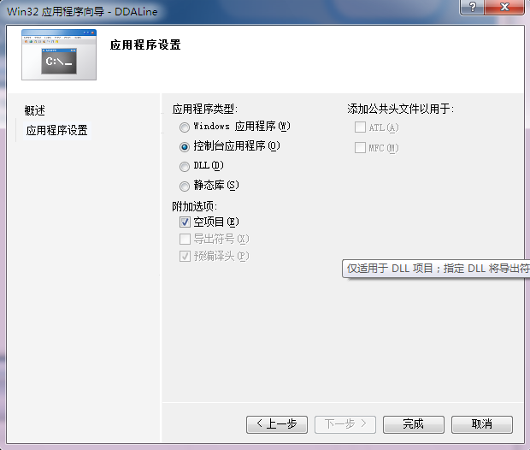
3.3 设置OpenGL编程环境
3.3.1 OpenGL编程环境设置

Slide 16
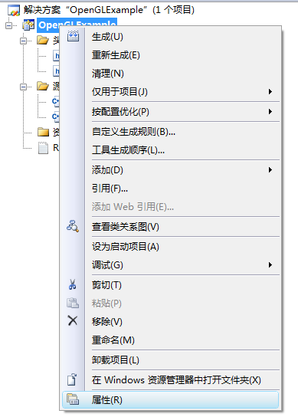
3.3 设置OpenGL编程环境
3.3.1 OpenGL编程环境设置
链接OpenGL函数库。该操作主要使编译器能够找到OpenGL函数库编译程序。具体步骤如下。
a.在Win32控制台应用程序中创建一个后缀名为cpp的文件（右键->添加－>新建项（W）...），如OpenGLExample.cpp。
b.在VC++.NET 2008中右击项目，再单击“属性”，如图3-5所示。

Slide 17
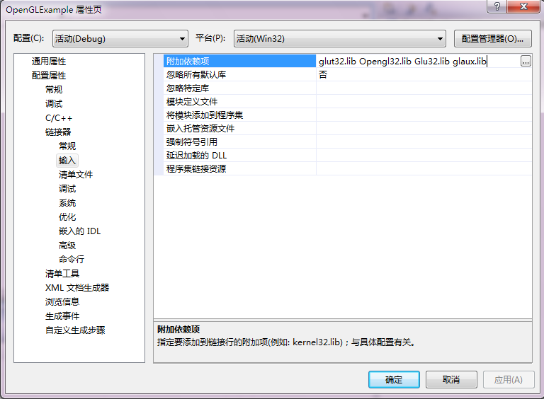
3.3 设置OpenGL编程环境
3.3.1 OpenGL编程环境设置
c.在弹出的“属性”菜单中选择“链接器－>输入”，在“附加依赖项”中输入“glut32.lib Opengl32.lib Glu32.lib glaux.lib”，如图3-6所示。
d.在图3-4所示的对话框中，单击“C++->预处理器”，在预处理器定义栏的最后面加上“GLUT_BUILDING_LIB”。

Slide 18
3.3 设置OpenGL编程环境
3.3.1 OpenGL编程环境设置
（5）编写第一个OpenGL程序。
#include <gl/glut.h>
void Initial(void)
{
glClearColor(1.0f,1.0f,1.0f,1.0f); //设置窗口背景色为白色
glMatrixMode(GL_PROJECTION); //指定设定投影参数
gluOrtho2D(0.0,200,0.0,150.0); //设置投影参数
}
void myDisplay(void)
{
glClear(GL_COLOR_BUFFER_BIT); //用当前背景色填充窗口
glColor3f(0.0f,0.0f,0.0f); //设置当前的绘图颜色为黑色
glRectf(50.0f,100.0f,150.0f,50.0f); //绘制一个矩形
glFlush(); //清空OpenGL命令缓冲区，执行OpenGL命令
}
int main(int argc, char *argv[])
{
glutInit(&argc, argv);
glutInitDisplayMode(GLUT_RGB | GLUT_SINGLE); //初始化窗口的显示模式
glutInitWindowPosition(100, 100); //设置窗口的位置
glutInitWindowSize(400, 400); //设置窗口的大小
glutCreateWindow("第一个OpenGL程序"); //创建窗口
glutDisplayFunc(&myDisplay); //设置当前窗口的显示回调函数
Initial(); //完成窗口初始化
glutMainLoop(); //启动主 GLUT事件处理循环
return 0;
}

Slide 19
3.3 设置OpenGL编程环境
3.3.2 OpenGL程序结构
包含OpenGL头文件
使用GLUT库函数实现窗口管理
利用OpenGL绘制图形

